Slide 1
TIẾNG VIỆT 1
Tập 1
Tuần 1
Bài 1: a – c

Slide 2

KHỞI ĐỘNG

Slide 3


TẬP VIẾT
1

Slide 4
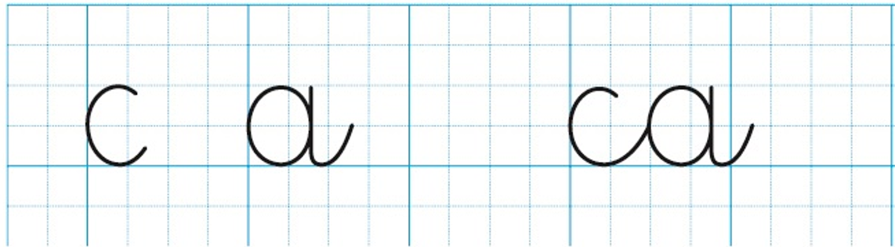
TẬP VIẾT

Slide 5
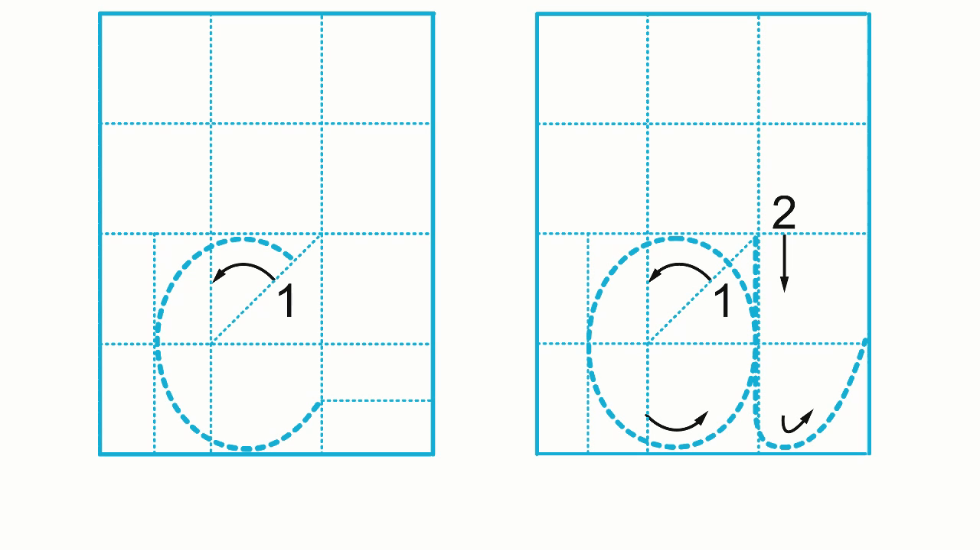

Slide 6

VIẾT BẢNG CON

Slide 7
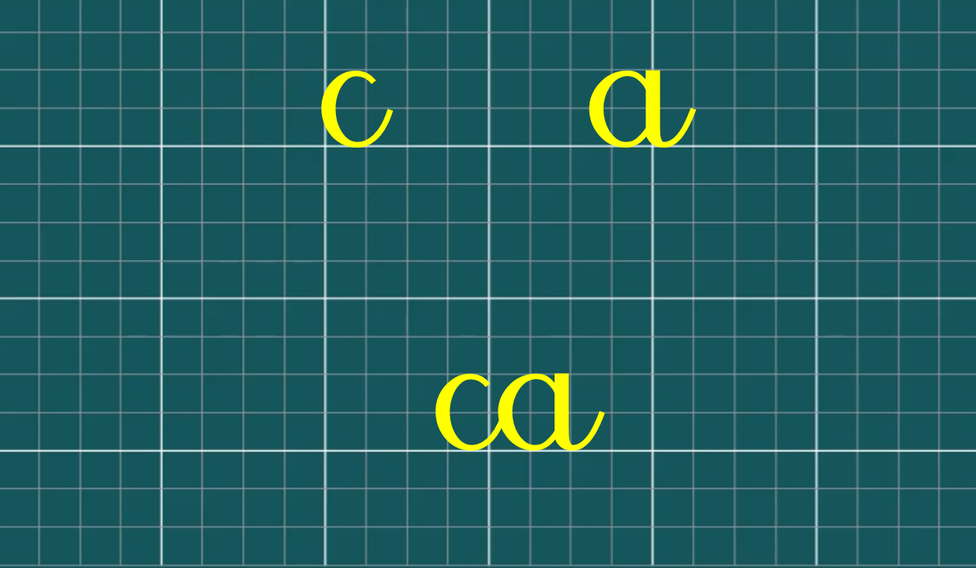

Slide 8


Tạm biệt và hẹn gặp lại!

Slide 9


